Slide 1
개인 프로젝트 1 – I’m home!!
본 과제 저작권은 수업 담당 교수에게 있음 (2017. 11. 17)
컴퓨터정보통신공학

Slide 2
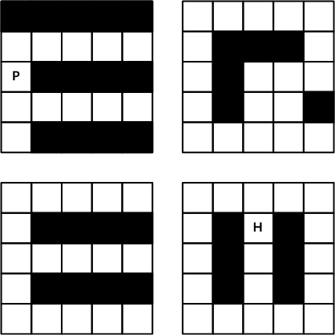
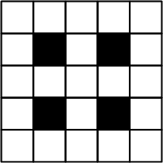
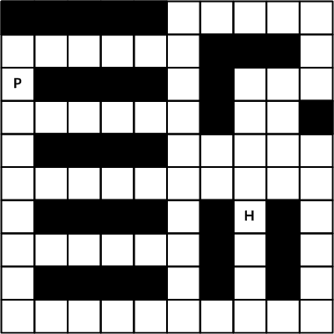
맵 설계 및 객체구성
1사분면
2사분면
16 X 16 맵 설계
벽은 한 칸을 차지함
벽이 너무 많으면 안됨
‘ㄷ＇자형 막다른 골목 허용 안함
전체 맵은 사사분면으로 구성
길은 한칸 혹은 2칸도 수용
벽 길이가 있는 맵이어야 함
블록 점으로 구성 된 맵은 불가
객체구성
술 취한 사람과 집
술 취한 사람과 집의 위치
수행 시 랜덤으로 위치
서로 대각선 분면에 위치하여야 함
벽 위에 사람과 집이 있을 순 없음

Slide 3
게임운영
D
술 취한 사람 이동
임의의 길이 있는 방향으로 랜덤이동
상하좌우 랜덤 이동 (각 동일 확률)
최초 출발 사분면을 떠나면 다시 못 돌아감
집이 있는 사분면으로 진입 시 해당 사분면에 주둔
맵 시나리오
전체 logical 시간 운영
배경은 겨울 눈 오는 밤 (크리스마스 시즌)
술 취한 사람이 펍에서 출발
랜덤 이동 시작
위치 포인터가 임의의 위치에서 이동 시작
랜덤 이동
위치 포인트는 술 취한 사람이 있는 분면만 나타남.
위치 포인터와 술 취한 사람의 조우
술 취한 사람이 일시적으로 정신을 차림

Slide 4
게임운영
D
술 취한 사람이 정신을 차리면 상하좌우 이동키로 이동
72 (상), 80(하), 75(좌), 77(우)
20% 확률로 이동 포인트와 결별.
이동 포인트와 결별하면 다시 랜덤 이동.
집에 가면 집에서 멈춤.

Slide 5
개인 과제제출
구현 방식
수업진도까지로 함
부함수가 반드시 구현되어야 함 (없으면 절반 감점)
Main 함수 라인 수가 30줄을 넘으면 절반 감점
스레드 인정하지 않음 (사용 시 수령하지 않음)
개발 프로젝트 환경은 Visual Studio 2013 (반드시)
제출일
11월 23일(목), 11월 28일(화)
오전 9:00 ~ 오후 4:00 (시간을 반드시 엄수)
평가방식
연구실 직접 방문
정상적으로 수행되는 프로그램만 검사
프로그램 출력 프린트와 USB 지참
실행 파일이 있는 프로젝트 파일 전체를 반드시 지참
시연 및 소스코드 질의 응답
1인, 단 2번의 기회

Slide 6
과제제출
평가점수
선착순 평가
총점은 20 ~ 15점 사이
11월 23일 제출자는 20~18 점 (가장 먼저 오는 학생은 +5점-25점)
11월 28일 제출자는 17~15점)
부분 점수가 없으므로 반드시 구현된 프로그램만 수령
프로그램 제출자 전원 프로그램 테스트: 테스트 실패 시 -20점
Fake 적발시 당사자들 -60점

